Slide 1

Processamento digital de imagens
Prof. Clávison M. Zapelini
Clavison.Zapelini@unisul.br

Slide 2
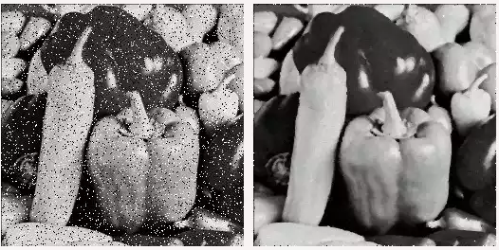
O processamento digital de imagens consiste em um conjunto de técnicas para capturar, representar e transformar imagens com o auxílio de computador
Computação Gráfica
Processamento digital de imagens
Visão Computacional
Criação de Imagens
Manipulação de Imagens
Análise do conteúdo de imagens.

Slide 3
Real ou Imaginário?

Slide 4
Segmentação em tumor de mamografia

Slide 7
Quais as dificuldades?

Slide 12
Campos receptivos da retina

Slide 13
Exemplo: Sistema para reconhecimento de digitais

Slide 14
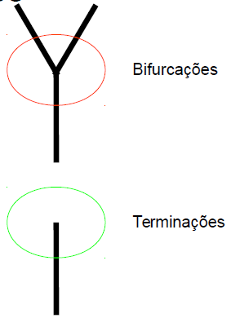
Como funciona

Slide 15
Aquisição
Diversidade de equipamentos
Luminosidade
Resolução
Cores
Etc...

Slide 16
Pré Processamento
melhorar a qualidade da imagem por meio da aplicação de técnicas para atenuação de ruído, correção de contraste ou brilho e suavização de determinadas propriedades da imagem

Slide 17
Processamento

Slide 18
Análise da imagem
Procurar e marcar as bifurcações e terminações

Slide 19
Análise da imagem
Determinar as orientações

Slide 20
Análise da imagem
Técnicas de extração de características (ex. triangulação)

Slide 21
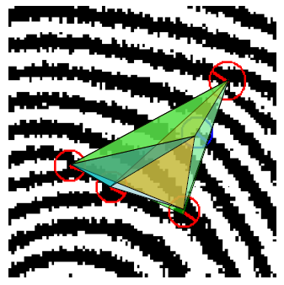
Análise da imagem
Técnicas de reconhecimento de padrão (ex. I.A.)

Slide 22
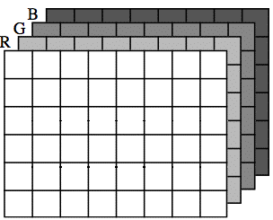
O que é uma imagem?

Slide 23
Sistema para processamento de imagem em java
Etapa 1: Abrir imagem e recuperar RGB de cada pixel

Slide 24
Pré processamento
Eliminação de ruídos
Contraste
Ofuscamento
Realce
Limiarização

Slide 25
Pré processamento - ruídos

Slide 26
Pré processamento - ruídos

Slide 27
Pré processamento - ruídos

Slide 28
Vizinhança pixels

Slide 29
Vizinhança pixels
P = m[X,Y]
m[X-1, Y+1]
m[X+1, Y-1]
m[X-1, Y-1]
m[X+1, Y+1]
0 1 2 3 4
0
1
2
3
4

Slide 30
Vizinhança pixels
P = m[X,Y]
m[X, Y-1]
m[X, Y+1]
m[X-1, Y]
m[X+1, Y]
0 1 2 3 4
0
1
2
3
4

Slide 31
Vizinhança pixels
P = m[X,Y]
m[X, Y-1]
m[X, Y+1]
m[X-1, Y]
m[X+1, Y]
m[X-1, Y+1]
m[X+1, Y-1]
m[X-1, Y-1]
m[X+1, Y+1]
0 1 2 3 4
0
1
2
3
4

Slide 32
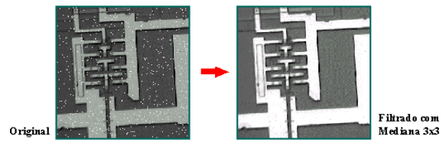
Filtro mediana
Reduz o ruído das imagens sem esbater as arestas e o contorno

Slide 33
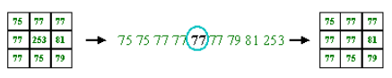
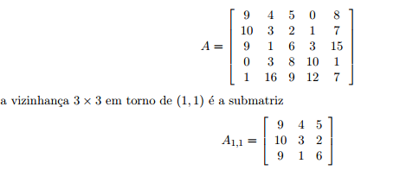
Filtro mediana

Slide 34
Filtro mediana
Vizinhos: 9 4 5 10 3 2 9 1 6
Ordenados: 1 2 3 4 5 6 9 9 10
Mediana: 5

Slide 35
Sistema para processamento de imagem em java
Etapa 2: Aplicar o filtro da mediana em uma imagem selecionada. Exibir e gravar a nova imagem.

Slide 36
Pré processamento - contraste

Slide 37
Pré processamento - ofuscamento

Slide 38
Pré processamento - Realce

Slide 39
processamento
Negativa
Adição
Subtração
Erosão
Dilatação
Segmentação
Detecção de bordas

Slide 40
histograma
Cada pixel de uma imagem tem uma cor que foi produzida por uma combinação de cores primárias (RGB).
Cada uma dessas cores pode ter um brilho que varia de 0 a 255
Um histograma RGB é produzido percorrendo a imagem em cada um desses valores de brilho RGB e contando quantos pixels há em cada nível de 0 a 255

Slide 41
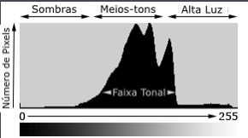
histograma

Slide 42
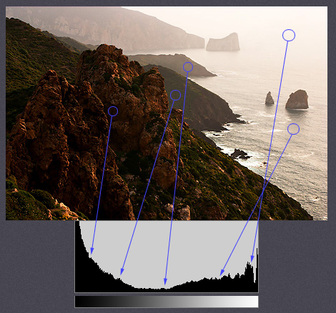
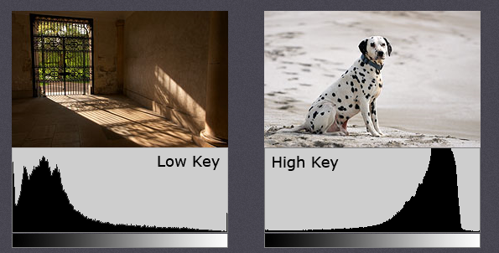
histograma

Slide 43
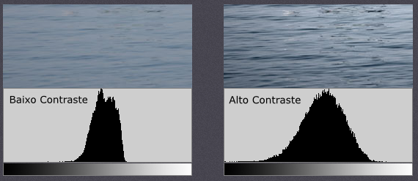
Histograma - contraste

Slide 44
Manipulação de histograma
Stretch (espalhamento de contraste) - uniformizar a distribuição das raias de um histograma de forma que elas preencham toda a faixa do espectro de cinza.
Equalização - obter a máxima variância do histograma de uma imagem, obtendo assim uma imagem com o melhor contraste.
Matching - Duas imagens do mesmo local tiras em épocas dististam com histogramas diferentes. Tenta igualar a curva dos histogramas por meio de histograma acumulados.

Slide 45
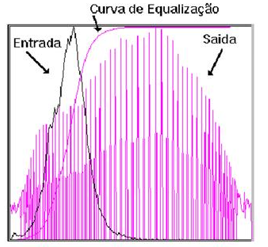
Equalização de histograma
Parte do princípio que o contraste de uma imagem seria otimizado se todos os 256 possíveis níveis de intensidade fossem igualmente utilizados ou, em outras palavras, todas as barras verticais que compõem o histograma fossem da mesma altura.

Slide 46
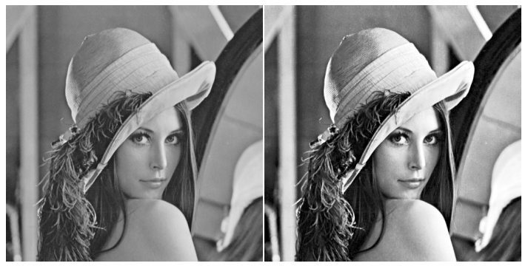
Equalização de histograma

Slide 47
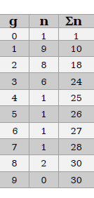
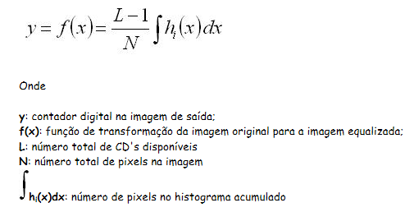
Equalização de histograma
IMG: 30X30
Tons de cinza: 9

Slide 48
processamento - segmentação

Slide 49
processamento - bordas

Slide 50
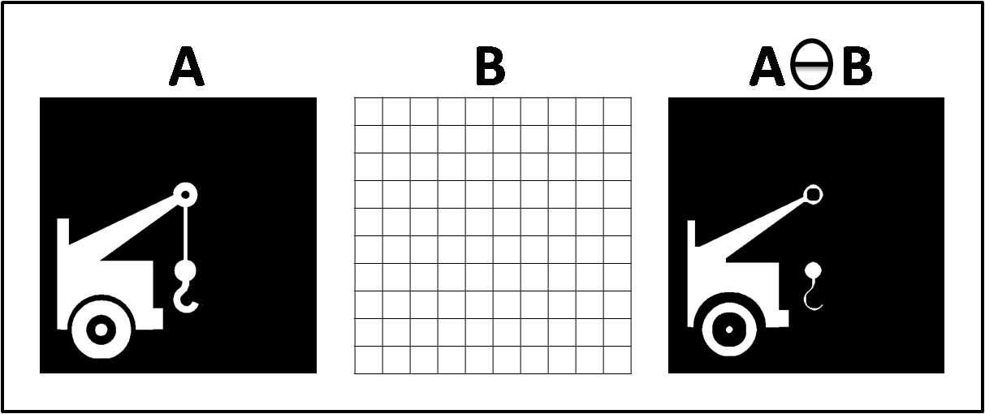
MORFOLOGIA MATEMÁTICA

Slide 51
Conceito básico: consiste em extrair informações de uma imagem de geometria desconhecida pela transformação com uma outra imagem completamente definida (convolução), chamada elemento estruturante
a FORMA do elemento estruturante terá impacto sobre o resultado.

Slide 52
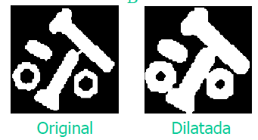

Dilatação - Expande uma imagem.
A = Imagem original
B = Elemento estruturante ou Kernel

Slide 53
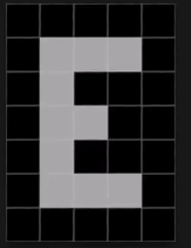
A = {(1,1),(1,2),(1,3), (2,1), (3,1), (3,2),(4,1), (5,1),(5,2),(5,3)}
O
 | 0
0 | 0
B = {(0,0),(0,1),(1,0)}

Slide 54
A = {(1,1),(1,2),(1,3), (2,1), (3,1), (3,2),(4,1), (5,1),(5,2),(5,3)}
B = {(0,0),(0,1),(1,0)}
O
 | 0
0 | 0
DILATAÇÃO

Slide 55
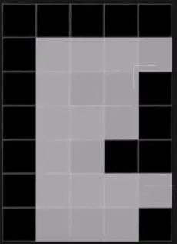
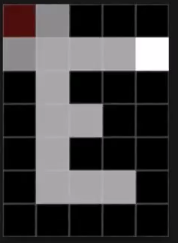
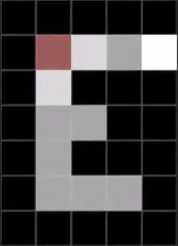
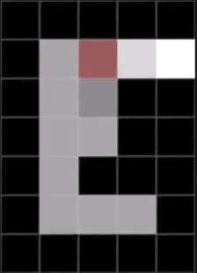
A = {(1,1),(1,2),(1,3), (2,1), (3,1), (3,2),(4,1), (5,1),(5,2),(5,3)}
B = {(0,0),(0,1),(1,0)}

Slide 56
A = {(1,1),(1,2),(1,3), (2,1), (3,1), (3,2),(4,1), (5,1),(5,2),(5,3)}
B = {(0,0),(0,1),(1,0)}
Passe o elemento estruturante (ES) por todos os pixels da imagem original:
Se nenhum valor dos pixels da imagem sob os valores não-nulos do elemento estruturante for zero,
Então, colocar um valor 1 (ou 255) na posição do elemento central da imagem resultado

Slide 57
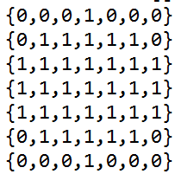
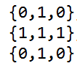
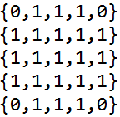
ELEMENTOS ESTRUTURANTES

Slide 58
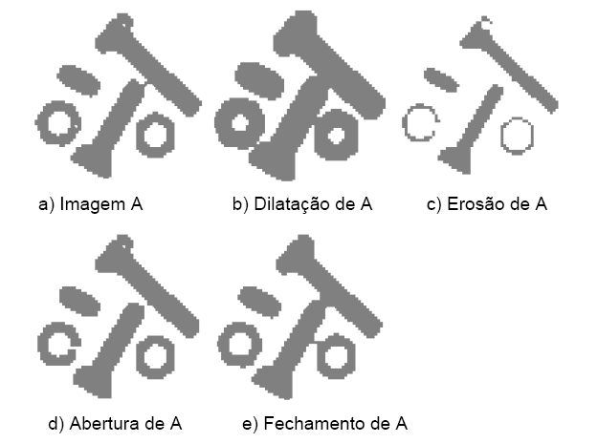

Slide 59
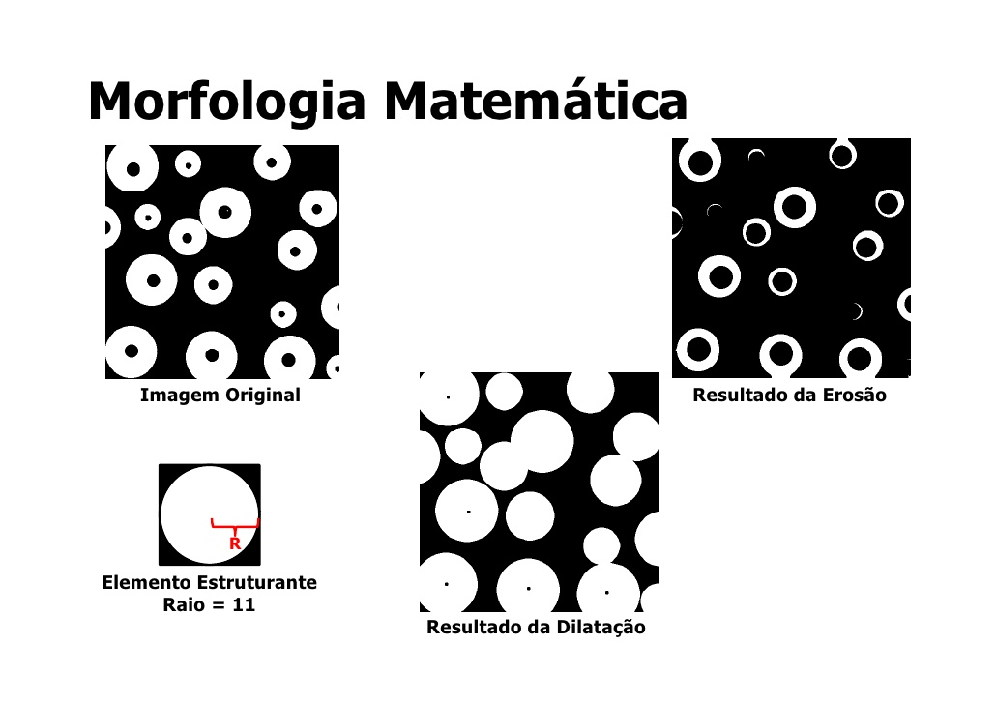

Slide 60
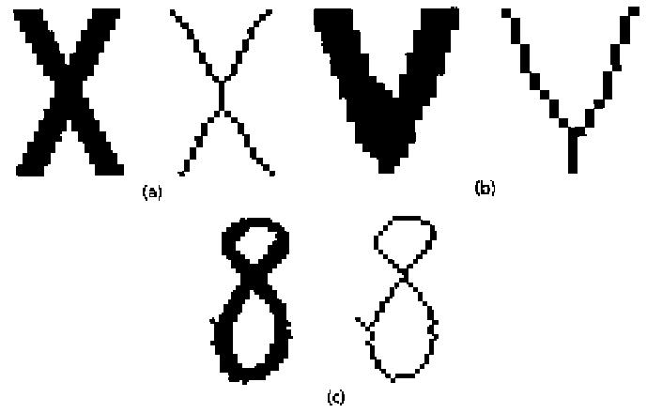
esqueletonização

Slide 61
O Processo de Filtragem Espacial
Consiste na aplicação sucessiva de máscara que desliza sobre toda a imagem original;
Ao ser aplicada com centro numa posição (i,j), sendo i o número de uma dada linha e j o número de uma dada coluna da imagem, consiste na substituição do valor do pixel na posição (i,j) por um novo valor o qual depende dos valores dos pixels vizinhos e dos pesos da máscara.
À cada posição da máscara está associado um valor numérico, chamado de peso ou coeficiente.
Em cada posição (i,j), os pesos do filtro são multiplicados pelos valores dos pixels correspondentes e calculados, resultando em um novo valor para o pixel central.

Slide 62
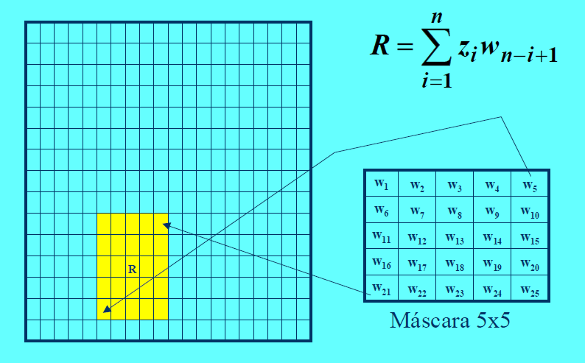
O Processo de Filtragem Espacial

Slide 63
O Processo de Filtragem Espacial
Na operação de filtragem deve-se calcular os pontos pertencentes à borda da imagem de modo diferente dos demais, já que estes não dispõem de todos os vizinhos.
Por questões de simetria usam-se, na definição das máscaras dos filtros, janelas N x N, onde N é um número ímpar.
Por questões de eficiência computacional, preferem-se valores pequenos para N (no máximo 7).

Slide 64
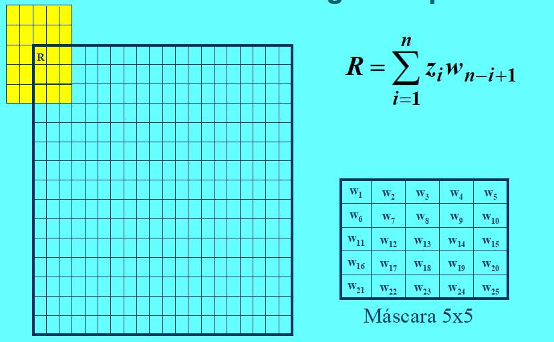
O Processo de Filtragem Espacial

Slide 65
FILTRO PASSA-BAIXAS
Atenua (ou elimina) as altas frequências que estão relacionadas com a informação de detalhes da imagem.
O efeito visual de um filtro passa-baixas é o de suavização (smoothing) da imagem uma vez que as altas frequências, que correspondem às transições abruptas, são atenuadas.
A suavização tende também, pelas mesmas razões, a minimizar o efeito do ruído em imagens.
A filtragem passa-baixas tem, por outro lado, o efeito indesejado de diminuir a resolução da imagem, provocando assim, um leve borramento. Ou seja, diminui a nitidez e a definição da imagem.

Slide 66
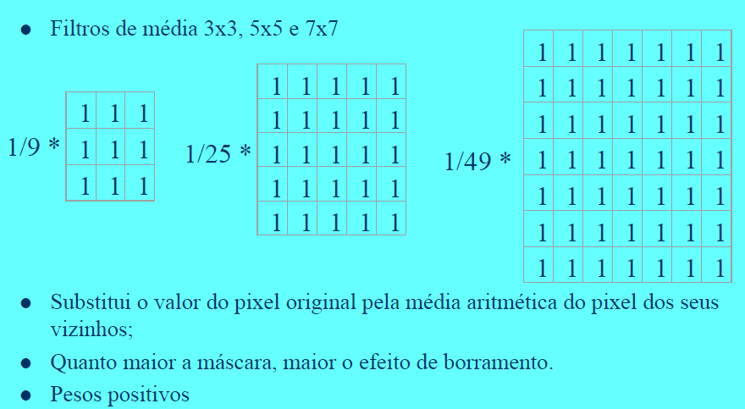
FILTRO PASSA-BAIXAS - MÉDIA

Slide 67
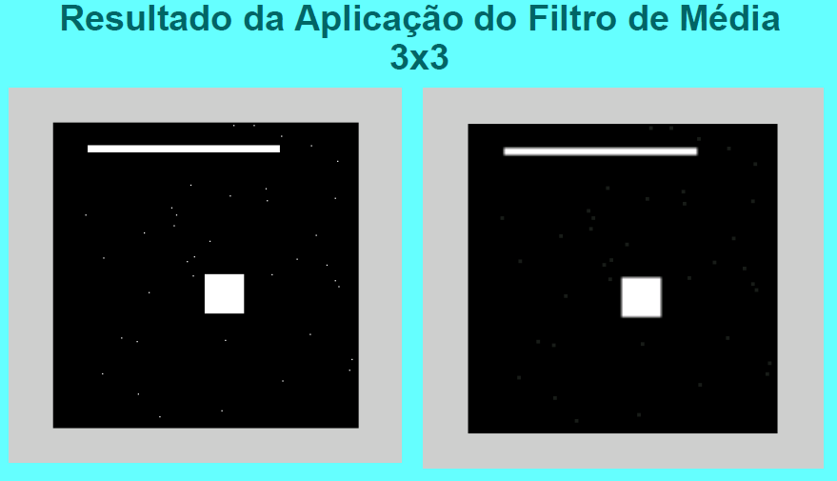
FILTRO PASSA-BAIXAS - MÉDIA

Slide 68
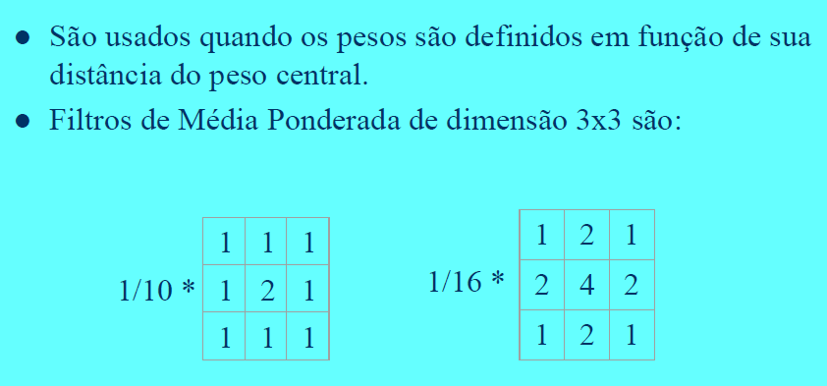
FILTRO PASSA-BAIXAS – MÉDIA PONDERADA

Slide 69
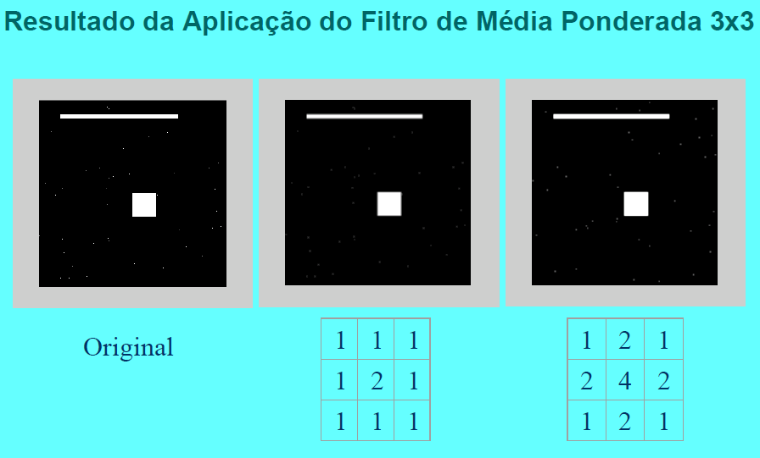
FILTRO PASSA-BAIXAS – MÉDIA PONDERADA

Slide 70
FILTRO PASSA-ALTAS
Atenuam ou eliminam as baixas freqüências, realçando as altas freqüências e são normalmente usados para realçar os detalhes na imagem (agudização–sharpening).
Para filtros passa-altas, o efeito obtido é, em geral, o de tornar mais nítidas as transições entre regiões diferentes, conhecidas como bordas, realçando o contraste.
O efeito indesejado destes filtros é o de enfatizar o ruído presente na imagem.

Slide 71
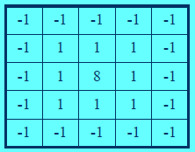
FILTRO PASSA-ALTAS
O formato da resposta de um filtro passa-altas deve ser tal que a máscara correspondente apresente coeficientes positivos nas proximidades de seu centro e negativos longe deles.

Slide 72
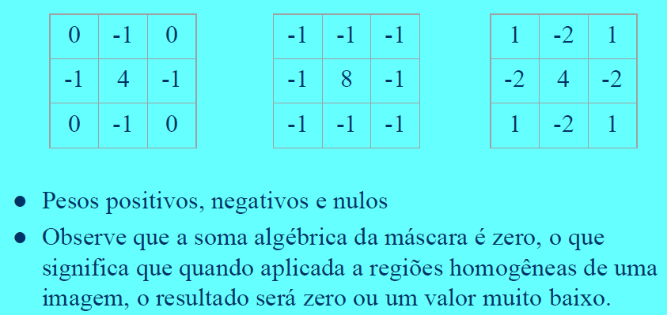
EXEMPLOS DE FILTRO PASSA-ALTAS

Slide 73
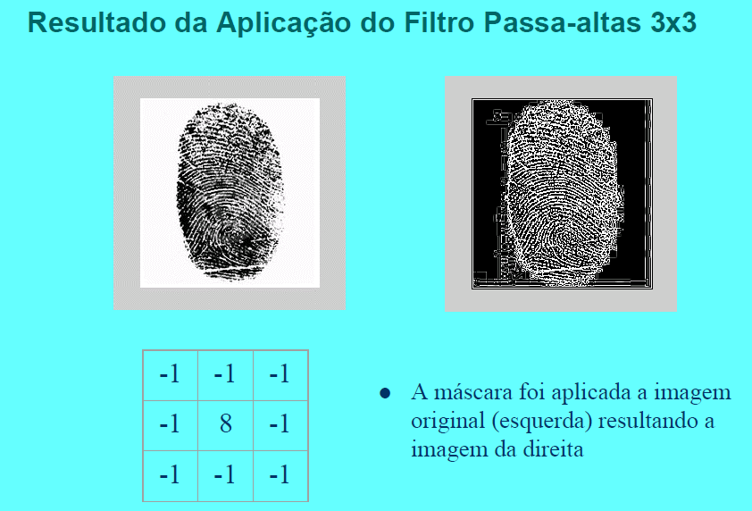
EXEMPLOS DE FILTRO PASSA-ALTAS

Slide 74
FILTRO PASSA-ALTAS DIRECIONAIS
Os filtros passa-alta direcionais (realce de bordas) realçam a cena, segundo direções preferenciais de interesse, definidas pelas máscaras.
O nome dado às máscaras indica a direção ortogonal preferencial em que será realçado o limite de borda. Assim, a máscara norte realça limites horizontais

Slide 75
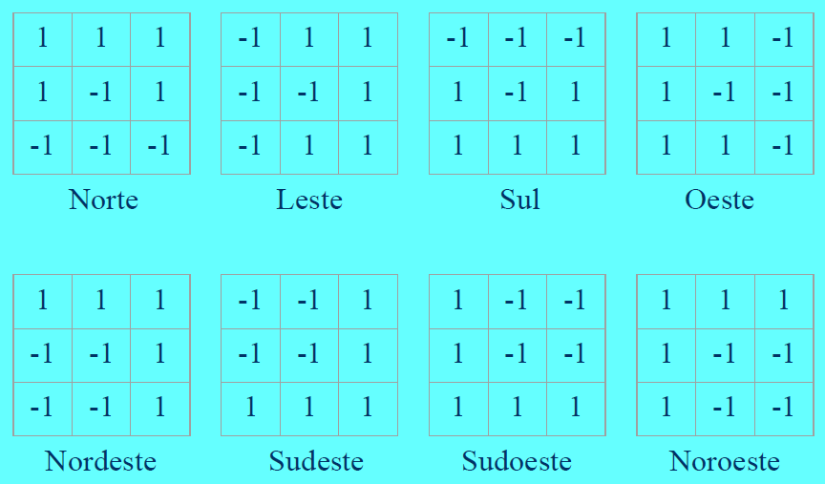
FILTRO PASSA-ALTAS DIRECIONAIS

Slide 76
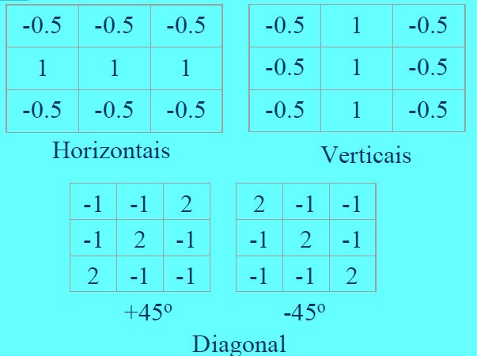
FILTRO PASSA-ALTAS DIRECIONAIS
Linhas, em imagens, podem ser detectadas através das máscaras:

Slide 77
DETECTORES DE BORDA
Detectam características como bordas, linhas, curvas e manchas
O problema da detecção de bordas é indicar uma mudança súbita do nível de cinza entre duas regiões relativamente homogêneas

Slide 78
DETECTORES DE BORDA
A maioria dos operadores de detecção de bordas baseia-se numa filtragem passa-altas seguida de um processo de limiarização:
Se a saída do filtro ultrapassar o limiar, uma borda local é detectada, caso contrário a borda não é detectada
Para se obter uma detecção de bordas independente da direção, pode-se efetuar uma filtragem espacial em duas direções ortogonais, vertical (y) e horizontal (x).
Operadores mais comuns: Roberts e Sobel

Slide 79
ROBERTS
É o mais antigo e mais simples algoritmo de detecção de bordas.
Roberts introduziu a seguinte operação cruzada (módulo do gradiente):

Slide 80
ROBERTS
Que deve ser comparado a um limiar.
Devido ao custo computacional, as operações de elevar ao quadrado e raiz quadrada são, muitas vezes substituídas pelo valor absoluto das diferenças cruzadas

Slide 81
ROBERTS
Como resultado de sua aplicação, obtém-se uma imagem com altos valores de nível de cinza, em regiões de contrastes bem definidos e valores baixos em regiões de pouco contraste, sendo 0 para regiões de nível de cinza constante.
Uma desvantagem deste operador é a sua assimetria
Dependendo da direção, certas bordas são mais realçadas que outras, mesmo tendo magnitude igual.

Slide 82
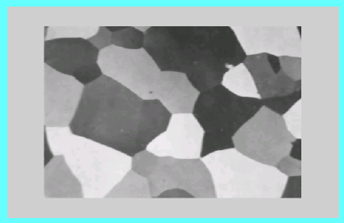
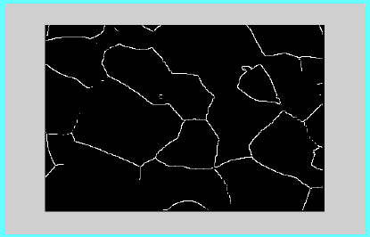
ROBERTS

Slide 83
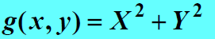
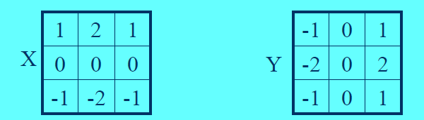
SOBEL
Mais sofisticado que o operador Roberts.
É dado pela seguinte expressão:
Onde X e Y são as saídas dos filtros dados pelas seguintes máscaras

Slide 84
SOBEL
O operador gradiente de Sobel tem a propriedade de realçar linhas verticais e horizontais mais escuras que o fundo, sem realçar pontos isolados
A detecção de bordas é obtida pela limiarização da magnitude do gradiente
Diferentes valores de limiar resultam em diferentes mapas de bordas.
Se o limiar é muito baixo, muitos pontos são marcados como pontos de borda, resultando em bordas grossas ou muitos pontos de bordas isolados
Se o limiar é alto, os segmentos aparecerão finos e quebrados (sem continuidade da borda)

Slide 85
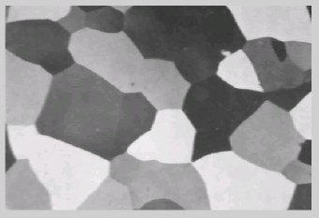
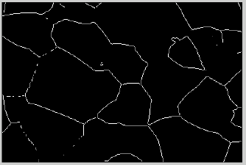
SOBEL

Slide 86
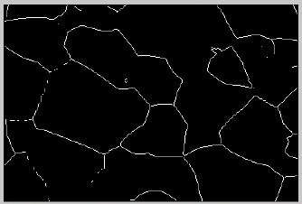
OUTROS OPERADORES
PREWITT

Slide 87
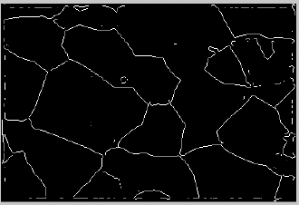
OUTROS OPERADORES
LAPLACIANO

Slide 88
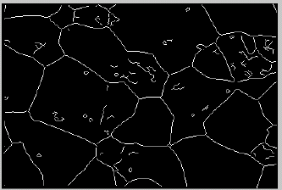
OUTROS OPERADORES
CANNY

Slide 89
